Slide 1
ระบบจัดการการเรียนการสอนผ่านอินเตอร์เน็ต
E-class management system
โดย
นาย ไกรศร ศรีชัย 43015353
นาย อมร โรจน์เจริญชัย 43015398
อาจารย์ที่ปรึกษา
อาจารย์ ประสาร ตังติสานนท์
อาจารย์ อวัชริน นาชิน

Slide 2

ขอบเขตการนำเสนอ
1. หลักการและเหตุผล
2. วัตถุประสงค์ ของโครงงาน
3. ขอบเขตของโครงงาน
4. วิธีการดำเนินงาน
5. การวิเคราะห์และออกแบบระบบ
6. ผลการปฏิบัติงาน
7. สรุปผล

Slide 3


1. หลักการ เหตุผล
การเรียนการสอนในปัจจุบัน
การเรียนการสอนผ่านอินเทอร์เน็ต

Slide 4

2. วัตถุประสงค์ของโครงงาน
เพื่อศึกษาแนวทางการพัฒนาระบบจัดการการเรียนการสอนผ่านทางอินเตอร์เน็ต
เพื่อสร้างระบบสนับสนุนการจัดการการเรียนการสอนผ่านทางอินเตอร์เน็ต

Slide 5

3. ขอบเขตของโครงงาน
1. สร้างระบบจัดการการเรียนการสอนผ่านทางอินเตอร์เน็ต
2. จัดสร้างวิชาที่ทำการสอนโดยระบบจัดการการเรียนการสอนผ่านทางอินเตอร์เน็ต 1 วิชา
3. นำระบบมาใช้งานจริง ในเว็บของภาควิชาฯ

Slide 6
4. วิธีการดำเนินการ
วิเคราะห์ระบบจัดการการเรียนการสอนผ่านอินเทอร์เน็ต
ออกแบบระบบจัดการการเรียนการสอนผ่านอินเทอร์เน็ต
ออกแบบฐานข้อมูลที่ใช้งานในระบบจัดการการเรียนการสอนผ่านอินเทอร์เน็ต
สร้างฐานข้อมูลโดยใช้ MySQL Server
สร้างระบบจัดการการเรียนการสอนผ่านอินเทอร์เน็ตโดยใช้ PHP ในการเขียน Script ควบคุมการทำงานของระบบ
ทดสอบระบบที่ได้สร้างขึ้น

Slide 7

5. การวิเคราะห์และออกแบบระบบ
ผู้เรียน
ผู้สอน
ผู้ดูแลระบบ

Slide 8
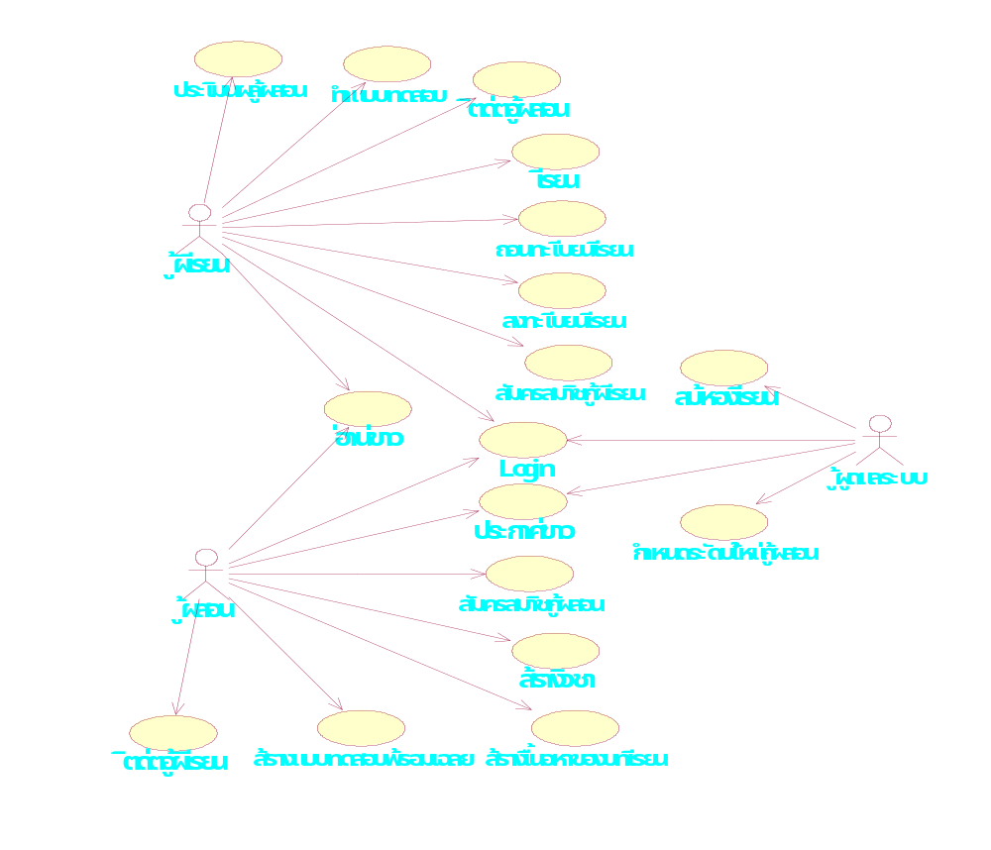
5.1 การวิเคราะห์ระบบ

Slide 9
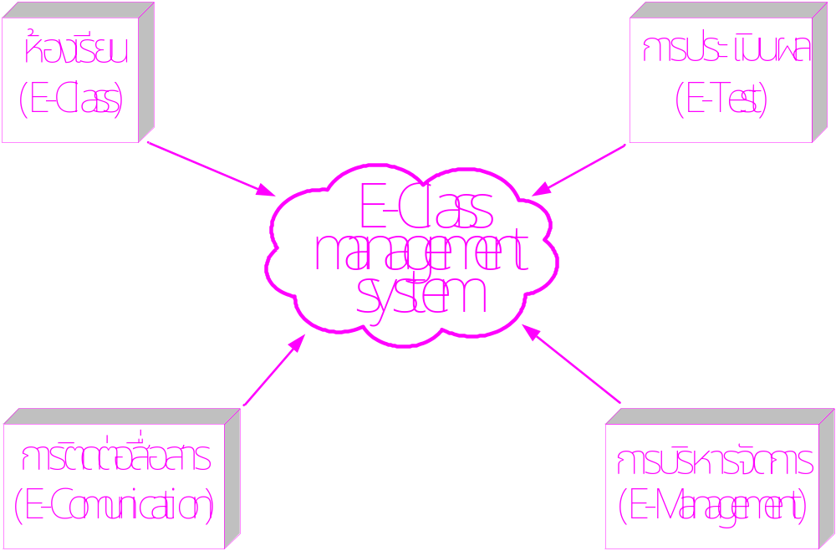
5.2 การออกแบบระบบ

Slide 10
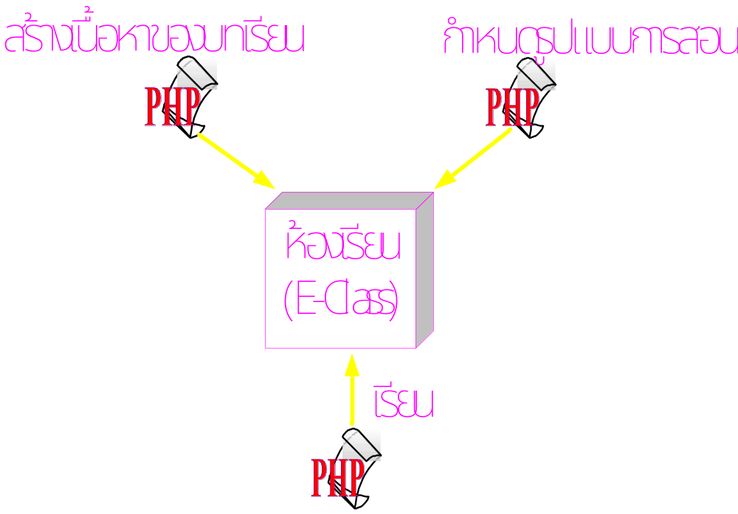
5.1 ห้องเรียน (e-class)

Slide 11
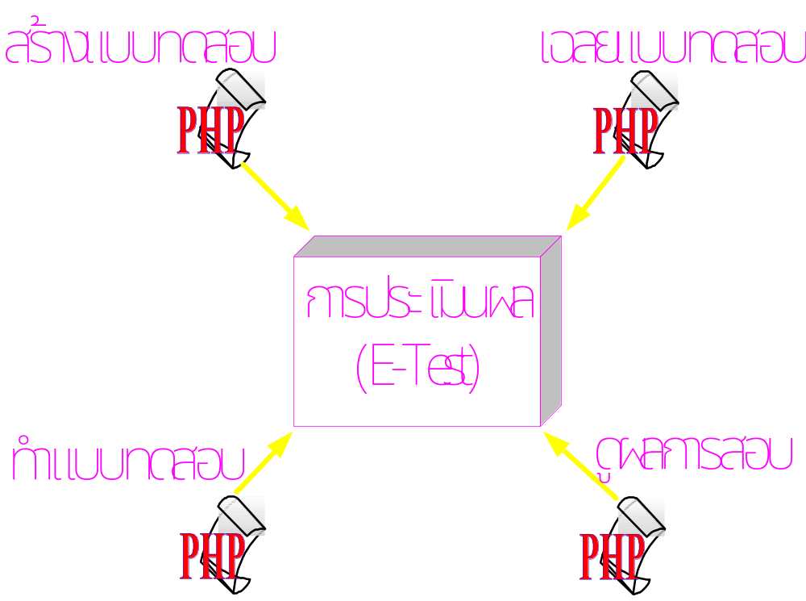
5.2 การประเมินผล(e-test)

Slide 12


5.3 การติดต่อสื่อสาร(e-communication)
Webboard
E-mail

Slide 13




5.4 การบริหารจัดการ(e-management)
ผู้สอน
ผู้เรียน
ผู้ดูแลระบบ

Slide 14



สร้างเนื้อหาของบทเรียน
Document
Multimedia
Web อ้างอิง

Slide 15


การเรียน
อ่านเอกสาร
Download
ดู Multimedia
Link Web

Slide 16

สร้างแบบทดสอบ
Choice
ถูกผิด

Slide 17

ดูผลการสอบ
คะแนน
ผ่าน
ไม่ผ่าน

Slide 18
6. ผลการปฏิบัติงาน
ผู้เรียน
ผู้สอน
ผู้ดูแลระบบ

Slide 19
6.1 ผู้เรียน
สมัครสมาชิก
ลงทะเบียน
ยกเลิกการลงทะเบียน
เรียน
ติดต่อผู้สอน
ทำแบบทดสอบ
ประเมินผลผู้สอน

Slide 20
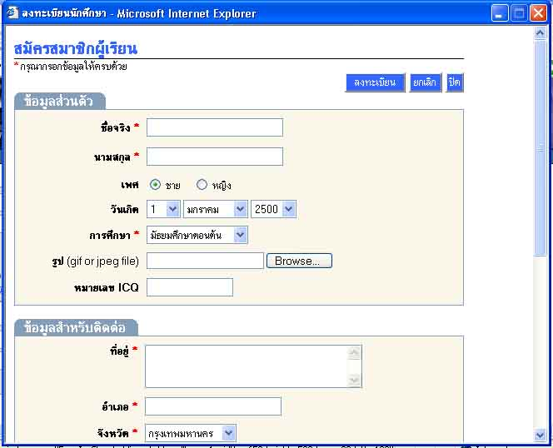
6.1.1 สมัครสมาชิก

Slide 21
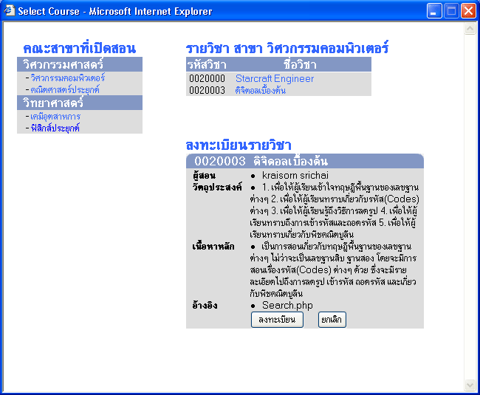
6.1.2 ลงทะเบียน

Slide 22
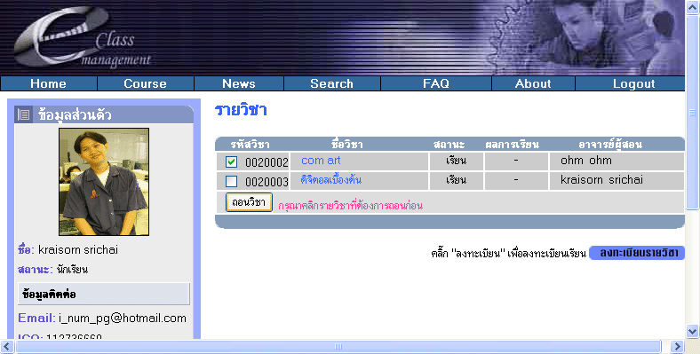
6.1.3 ยกเลิกการลงทะเบียน

Slide 23
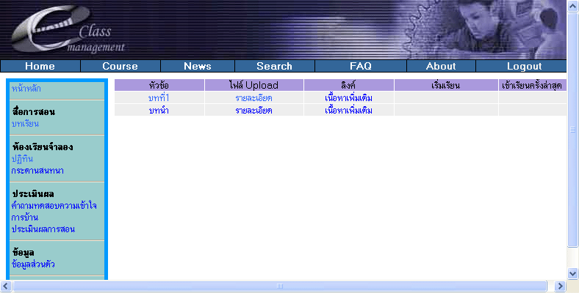
6.1.4 เรียน

Slide 24
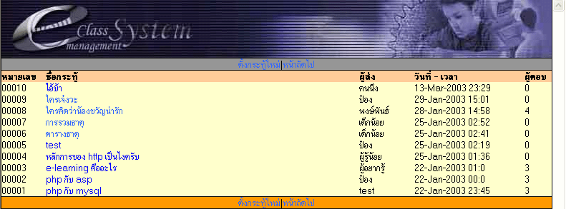
6.1.5 ติดต่อผู้สอน

Slide 25
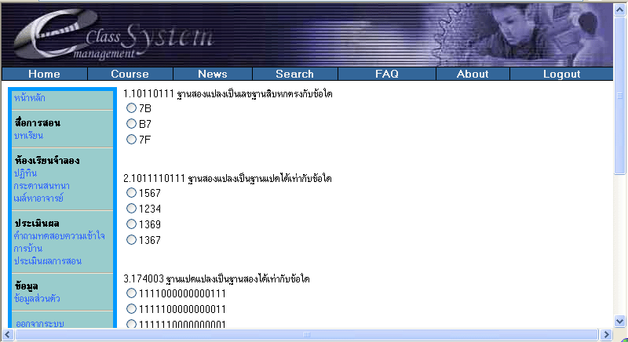
6.1.6 ทำแบบทดสอบ

Slide 26
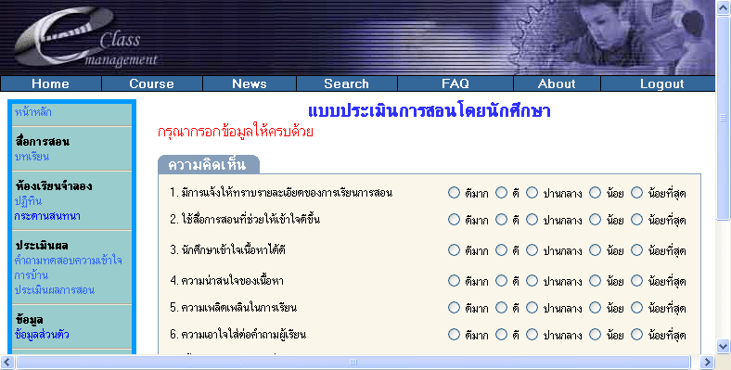
6.1.7 ประเมินผลผู้สอน

Slide 27
6.2 ผู้สอน
สมัครสมาชิก
สร้างวิชา
สร้างเนื้อหาของบทเรียน
สร้างแบบทดสอบพร้อมเฉลย
ประกาศข่าว
ติดต่อผู้เรียน

Slide 28
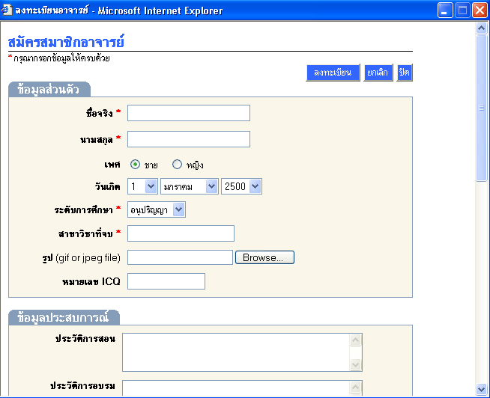
6.2.1 สมัครสมาชิก

Slide 29
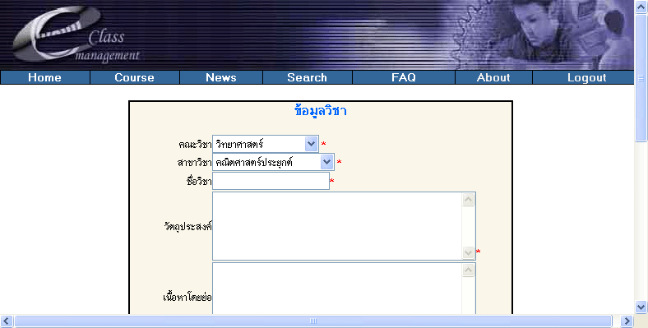
6.2.2 สร้างวิชา

Slide 30
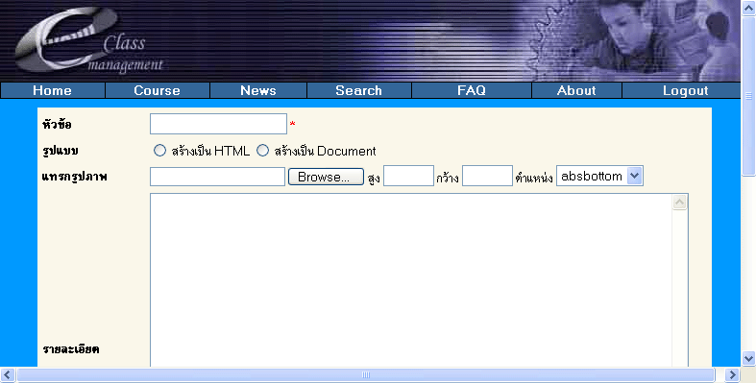
6.2.3 สร้างเนื้อหาของบทเรียน

Slide 31
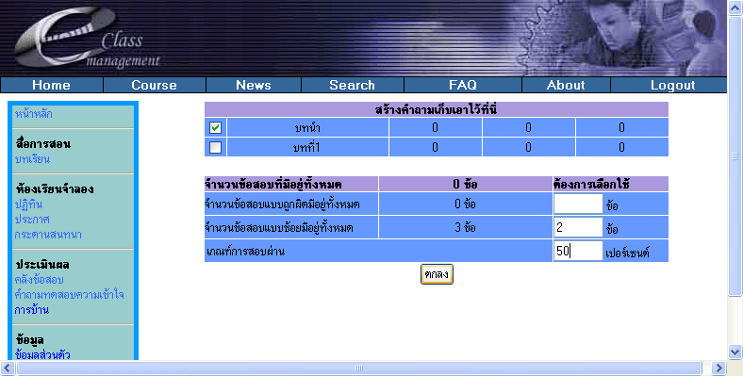
6.2.4 สร้างแบบทดสอบพร้อมเฉลย

Slide 32
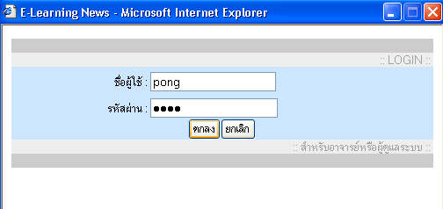
6.2.5 ประกาศข่าว

Slide 33
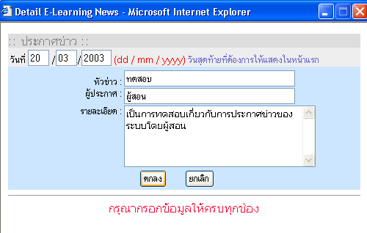

Slide 34
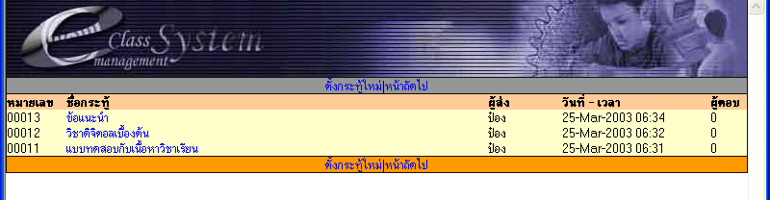
6.2.6 ติดต่อผู้เรียน

Slide 35
6.3 ผู้ดูแลระบบ
ลบห้องเรียน
กำหนดระดับให้ผู้สอน

Slide 36
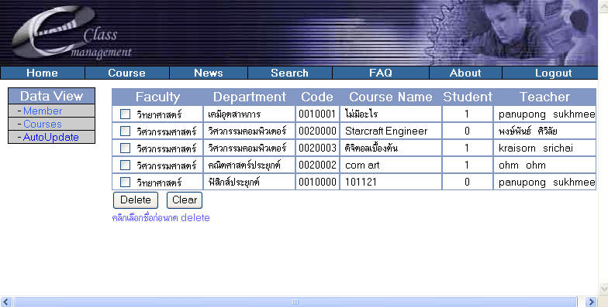
6.3.1 ลบห้องเรียน

Slide 37
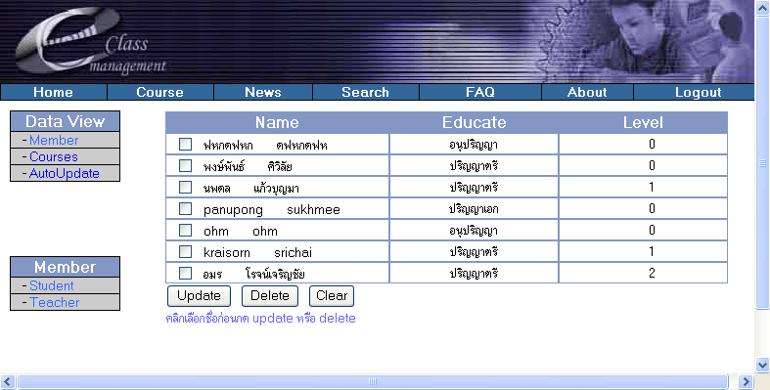
6.3.2 กำหนดระดับให้ผู้สอน

Slide 38
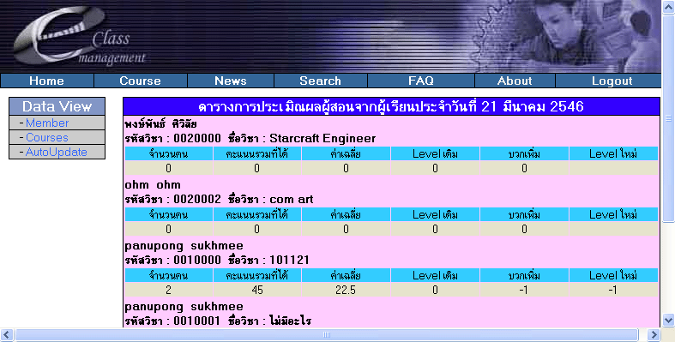

Slide 39
7. สรุปผล
สรุปผลการปฏิบัติงาน
ข้อเสนอแนะ
แนวทางในการพัฒนาต่อ

Slide 40

ขอบคุณครับ

